Slide 1

Configuración de DHIS2 – API – Programa de ESAVI
Paraguay - Octubre 2025

Slide 2
Plan de entrenamiento Día 2
Objetivos
Agenda

Slide 3
Agenda
Tiempo | Actividad | Responsable
01:00 | Configuración de respaldos automáticos | Diego Peralta
00:30 | Preguntas | Todos
00:15 | Receso | Todos
00:30 | Configuración servidor proxy | Diego Peralta
01:30 | Desarrollo de soluciones en DHIS2 | Diego Peralta
01:00 | Receso
01:30 | API Gateway y analíticas | Diego Peralta
00:30 | PM2 | Diego Peralta
00:15 | Receso | Todos
01:15 | Configuración de scripts de analítica | Diego Peralta

Slide 4

Objetivos
Comprender cómo funciona DHIS2
Conocer estrategias de respaldo automático
Conocer cómo funciona el API Gateway
Conocer cómo funcionan los componentes de analítica

Slide 5
Estrategia de respaldos

Slide 6

Importancia de los respaldos y Log Rotate
Respaldo garantiza recuperación ante fallos, errores humanos o corrupción de datos.
Rotación evita que los archivos crezcan sin control.
Objetivo: garantizar la continuidad operativa y auditoria en DHIS2

Slide 7

Métodos: pg_dum
Respaldos lógicos (estructura y datos)
Ventajas
Portabilidad (genera archivos)
Restaura versiones específicas de tablas
Limitaciones
Lento en BD > 50GB
pg_dump -U dhis -Fc dhis2 > /backups/dhis2_$(date +%Y%m%d).dump
pg_dumpall -U postgres > /backups/full_$(date +%Y%m%d).sql

Slide 8

Métodos: pg_basebackup
Respaldos físico (bit a bit)
Ventajas
Más rápido y confiable
Permite réplicas exactas
Uso típico
Respaldo nocturno programado
Recomendado para entornos grandes (nivel nacional)
pg_basebackup -U postgres -D /backups/base -Ft -z -P

Slide 9

Métodos: WAL Archiving (Write-Ahead Log)
Recuperación PTIR (recuperación punto en el tiempo)
Ventajas
Recuperar base en el momento exacto de una falla
Desventajas
Escritura en disco
Uso típico
Entornos críticos
~ nano .../postgres.conf
…
archive_mode = on
archive_command = cp %p '../backups/wal/%f'
…

Slide 10

Rotación automática (Log Rotate) BD
Configurable en postgres.conf
Ventajas
Crea archivo automáticos
Ejecución diaria (configurable)
Tamaño personalizable
Compresión configurable
~ nano .../postgres.conf
…
logging_collector = on
log_rotation_age = 1d
log_rotation_size = 100MB
…

Slide 11

Rotación automática (Log Rotate) SO
Configurable vía bash
Depende del SO
Ventajas
Configuración de tiempo de persistencia de archivos
Comprime archivos antiguos
Ahorra espacio y mejora el mantenimiento
/var/log/postgresql/*.log {
daily
rotate 7
compress
delaycompress
missingok
notifempty
create 640 postgres adm
sharedscripts
postrotate
/usr/bin/systemctl reload postgresql > /dev/null
endscript
}

Slide 12
Estrategias de respaldo
Elemento | Herramienta | Frecuencia | Tiempo | Observaciones
Base de datos completa (pg_dump) | pg_dump | Diario (nocturno 01:00) | 7 días | Comprimir con gzip
Respaldo físico (pg_basebackup) | pg_basebackup | Semanal | 4 semanas | Mantener en disco externo o S3
WAL Archiving | WAL logs | Continuo | 24-48h | Permite PITR
Logs PostgreSQL | logrotate | Diario (con pg_dump) | 14 días | Comprimir automát.
Verificación de backups | Script pg_restore --list | Semanal | - | Validar integridad

Slide 13

Automatizaciones
A través de crontabs
Permiten autogestionar respaldos
Facilitan el mantenimiento
Aseguran la ejecución
Desventaja:
Pueden tomar tiempo la primera vez

Slide 14

Buenas prácticas
Probar restauraciones aleatoriamente
Mantener respaldos fuera del servidor de BD
Controlar espacio disponible para WAL y logs
Documentar políticas de respaldo
Integrar notificaciones automáticas éxito/fallo

Slide 15
Reverse Proxy en DHIS2

Slide 16
Rol del proxy reverso en DHIS2
Actúa como intermediario entre clientes (usuarios) y DHIS2
Funciones:
Seguridad: implementación SSL/TLS
Rendimiento: cacheo y control de concurrencia
Escalabilidad: balanceo de carga
Aislamiento: protege al servidor de accesos directos hacia la infraestructura
Clientes
Proxy (HTTPS)
DHIS2 App
Base de datos

Slide 17




Estructura relevante en Nginx
Configuraciones globales
Configuraciones de sitios (por entorno)
Enlaces simbólicos activos
/etc/nginx/nginx.conf
/etc/nginx/sites-available/
/etc/nginx/sites-enabled/

Slide 18
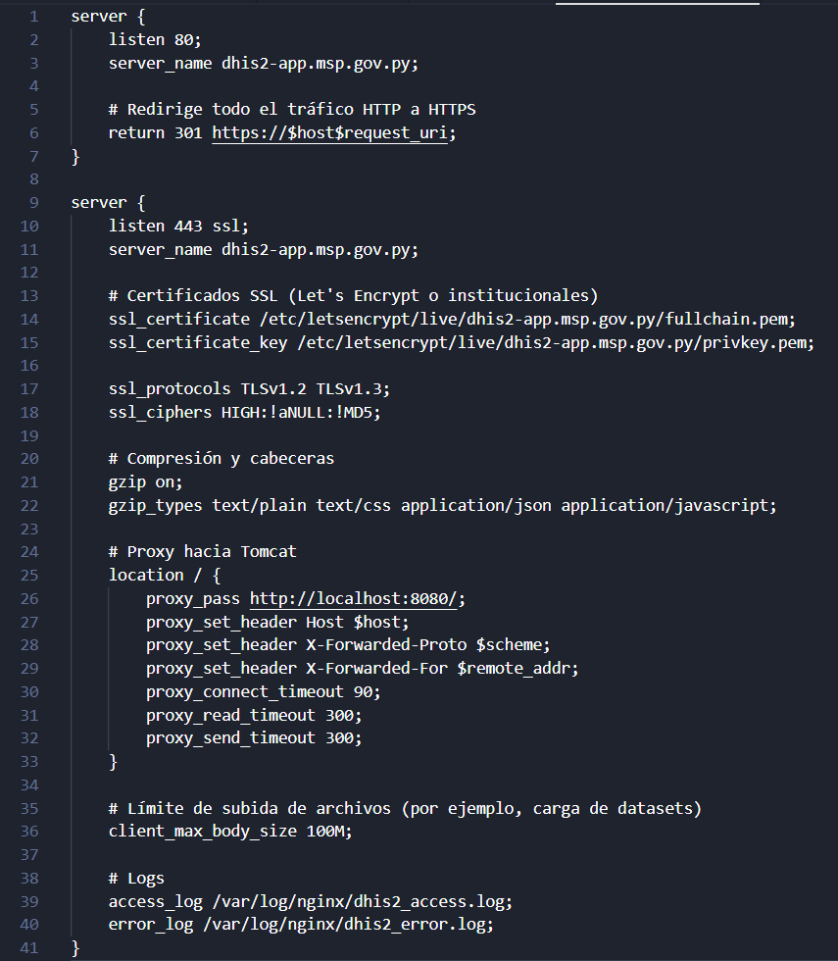
Ejemplo de configuración

Slide 19
Buenas prácticas
Seguridad: Habilitar HTTPS y renovar certificados automáticamente.
Disponibilidad: Usar balanceadores de carga.
Monitoreo: Integrar métricas en Prometheus y Grafana.
Mantenimiento: Aplicar actualizaciones regularmente.
Rendimiento: Activar caché
Trazabilidad: Mantener logs centralizados

Slide 20
Desarrollo de soluciones en DHIS2

Slide 21
Presentación DHIS2

Slide 22
API Gateway

Slide 23



Componentes API Gateway
Desarrollo APIs y Scripts
Orquestador de servicios

Slide 24
MedDRA Gateway

Slide 25
Componentes de Analítica

Slide 26
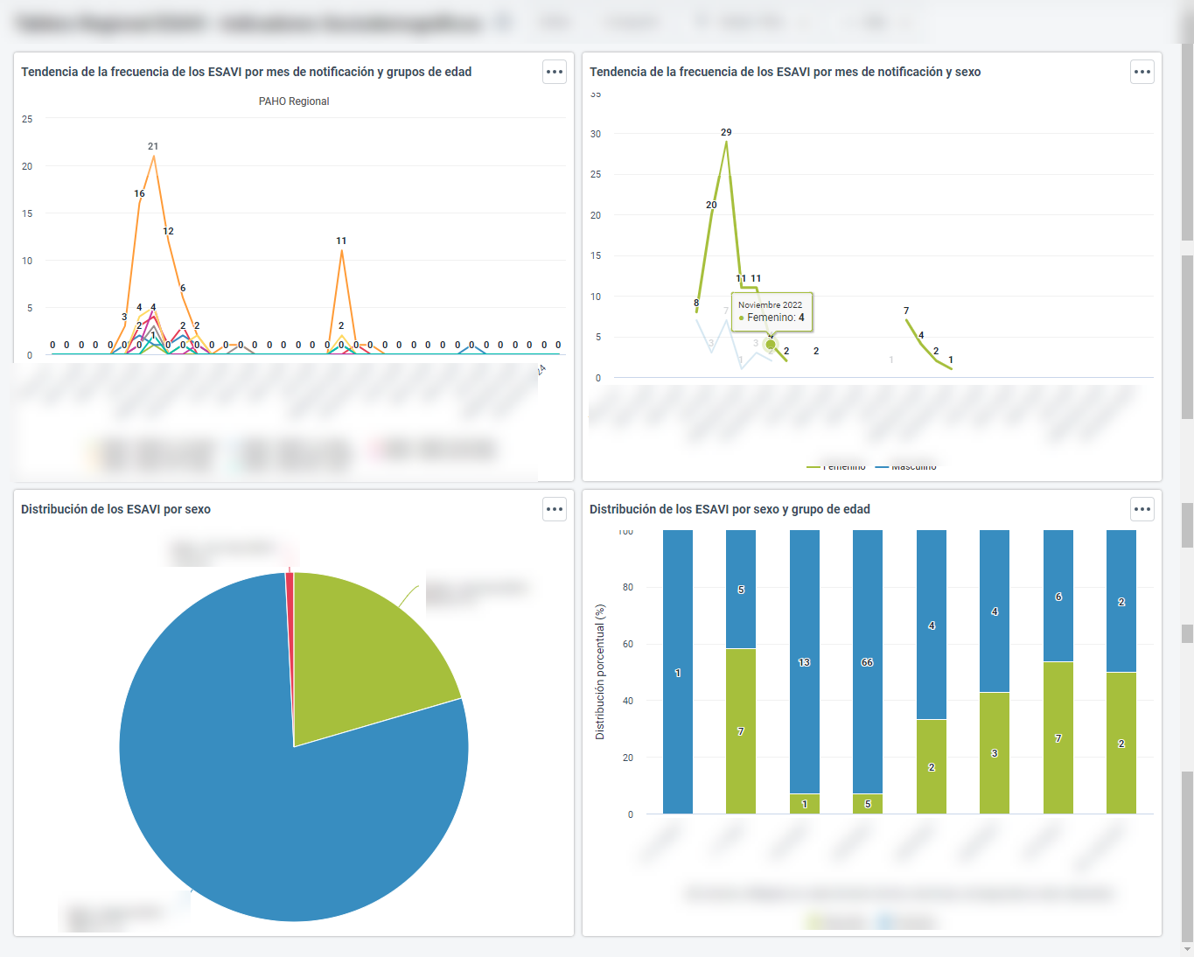
Introducción
Generación de información agregada
Construcción de tableros y reportes
Descarga de información
Organización de datos e información
Transformación de datos nominales a agregados

Slide 27
Estructura de componentes

Slide 28






Estructura de componentes
Tableros DHIS2
Scripts Python
Metadatos JSON
Reportes DHIS2

Slide 29
Estructura de componentes
Metadatos JSON
Datos nominales a agregados
Eventos
KPIS
MedDRA
Vacunas
Tableros
Análisis por evento
Análisis por gravedad
Análisis por vacuna
Indicadores generales
KPI
Scripts Python
API DHIS2
Tableros y Reportes

Slide 30
Estructura de componentes
Metadatos JSON
Conteo de datos MedDRA
Conteo de eventos
Conteo de Vacunas
KPIs
Scripts Python
API DHIS2
Tableros y Reportes

Slide 31
Estructura de componentes
Metadatos JSON
Eventos
Categorías de opciones
Options
Categorías
Unidades organizativas
Combos de categorías de opciones
Valores de los datos
Actualización de metadatos
Scripts Python
API DHIS2
Tableros y Reportes

Slide 32
Estructura de componentes
Metadatos JSON
Tableros
Indicadores generales
Indicadores sociodemográficos
Análisis por gravedad
Análisis por vacuna
Análisis por evento
Reportes (temporalidad)
Por tipo de ESAVI
Por tipo de Vacuna
Detalles generales
Scripts Python
API DHIS2
Tableros y Reportes

Slide 33
¿Preguntas?

